Slide 1
PATRON DE CONCEPTION

Slide 2
Un patron de conception (ou design pattern en anglais) est une solution réutilisable à un problème courant qui se pose lors de la conception de logiciels. Il s'agit d'un modèle ou d'une structure qui permet de résoudre un problème spécifique de manière efficace et éprouvée. Ces solutions sont issues de l'expérience collective des développeurs et sont donc bien établies et validées au fil du temps.

Slide 3
Abstract factory
Le patron de conception Abstract Factory (ou usine abstraite en français) est un patron de création qui fournit une interface pour créer des familles d'objets liés sans spécifier leurs classes concrètes. En d'autres termes, il permet de créer des objets sans avoir à connaître les classes spécifiques de ces objets, tout en garantissant que les objets créés sont compatibles entre eux, car ils appartiennent à la même famille ou au même ensemble d'objets.

Slide 4
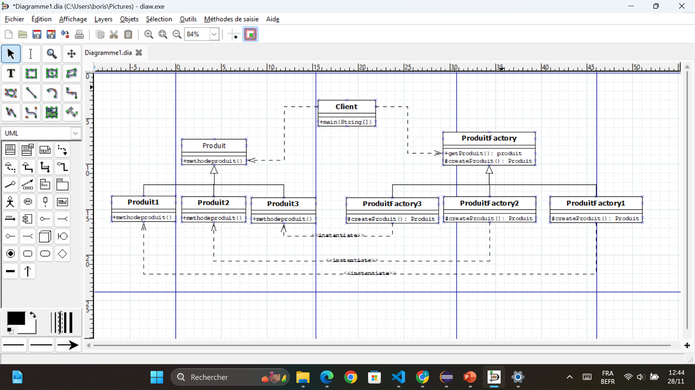
Presentation factory abstract

Slide 5
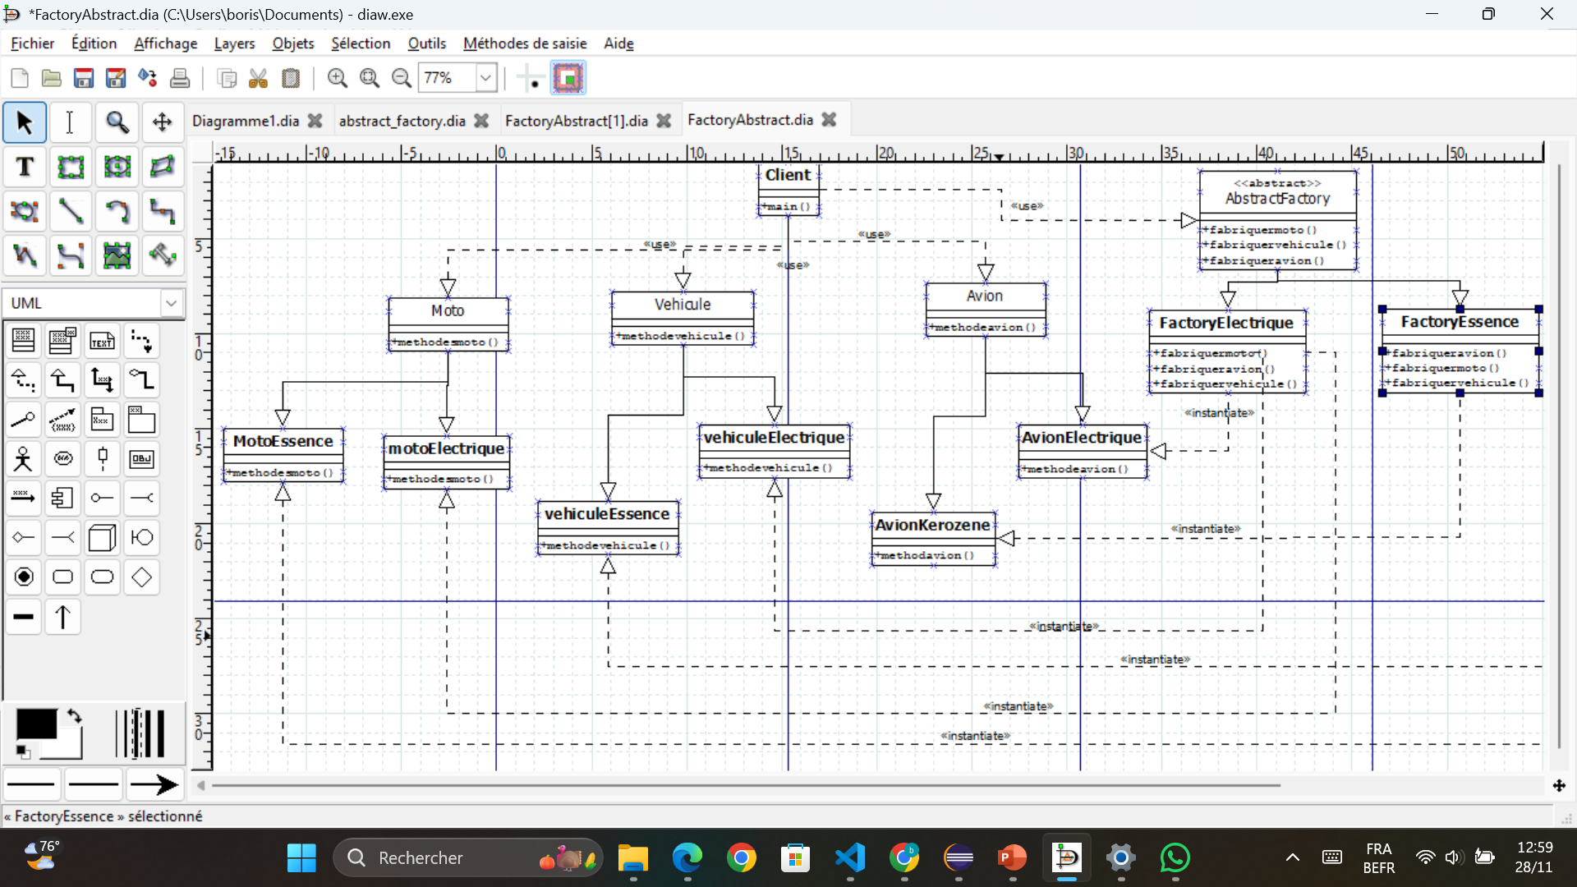
Cas pratique abstract factory

Slide 6
Patron singleton
Le patron de conception Singleton (ou design pattern Singleton en anglais) est un modèle de conception structurel utilisé en programmation orientée objet. Il permet de garantir qu'une classe n'ait qu'une seule instance tout en offrant un point d'accès global à cette instance.

Slide 7
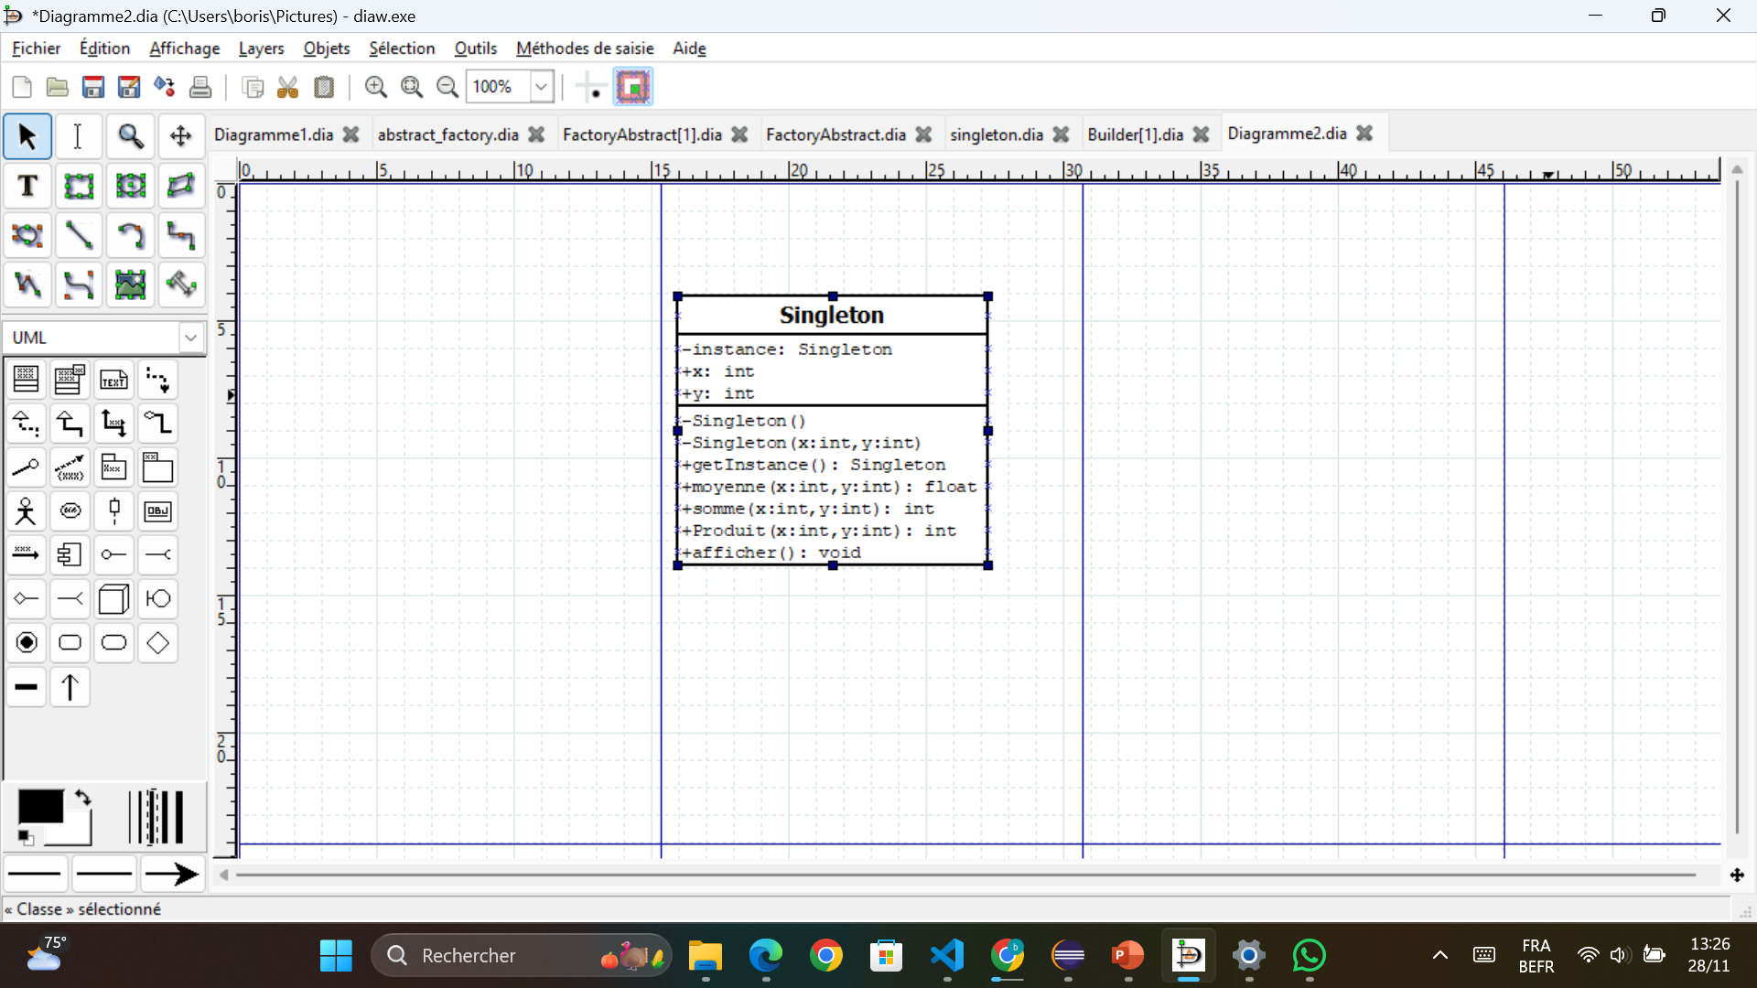
Presentation patron de singleton

Slide 8
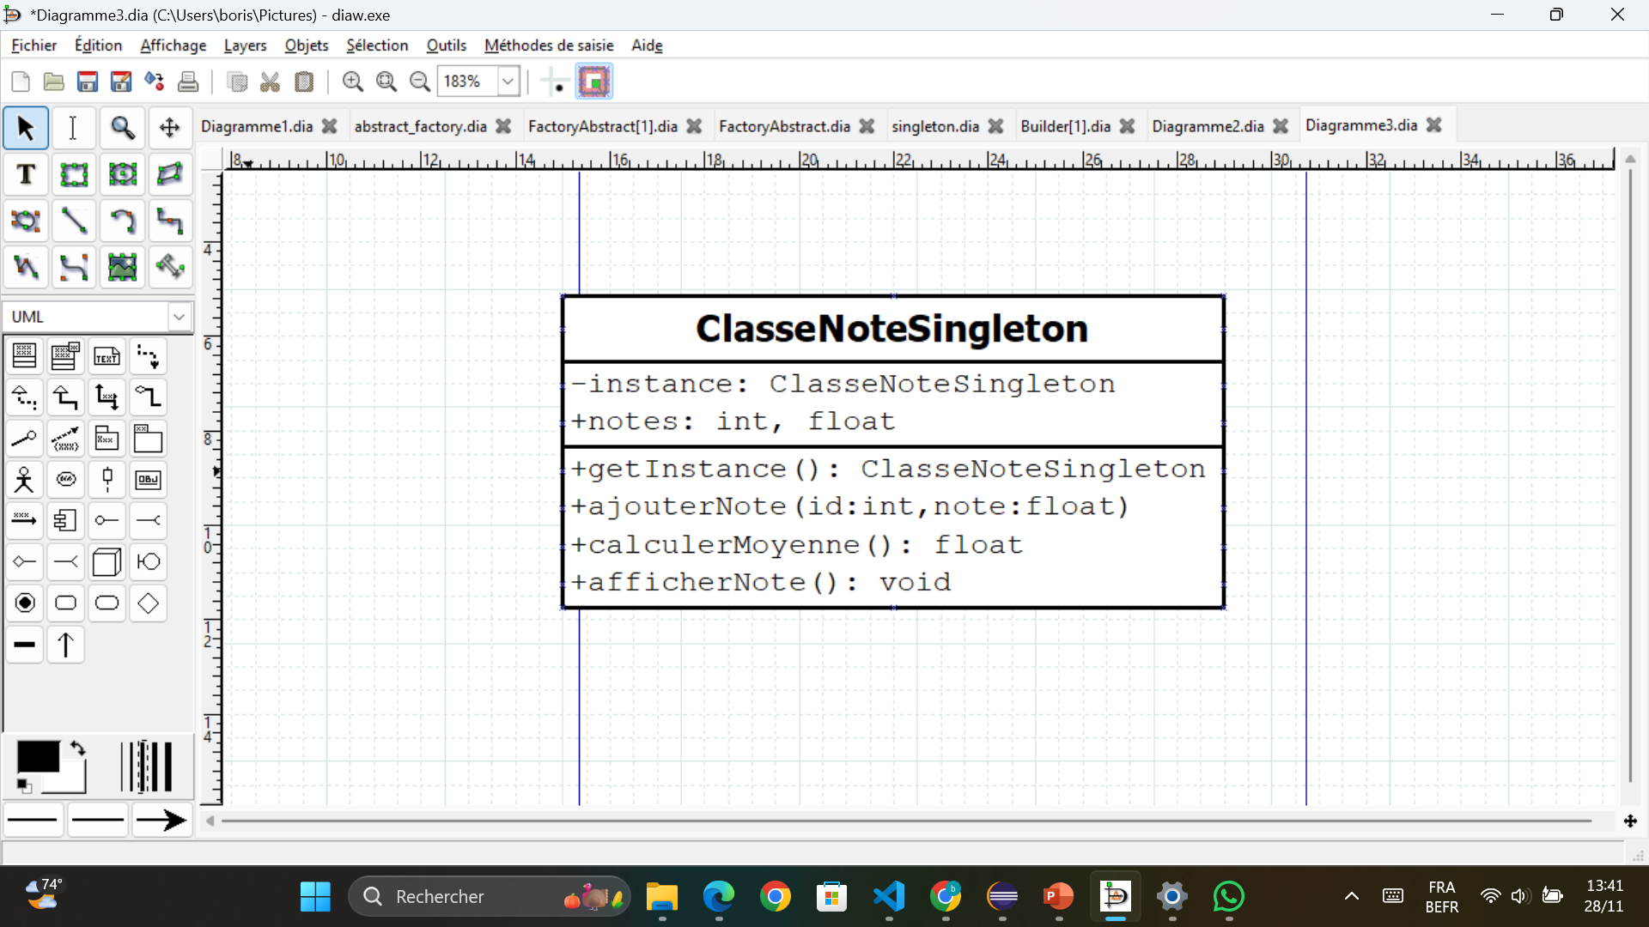
Cas pratique structure generique du singleton notes etudiants

Slide 9
Patron builder
Le patron de conception Builder (ou Builder Design Pattern) est un patron de création utilisé en programmation orientée objet. Il permet de construire des objets complexes en séparant la construction d'un objet de sa représentation, de manière à ce que le même processus de construction puisse créer différentes représentations de l'objet.

Slide 10
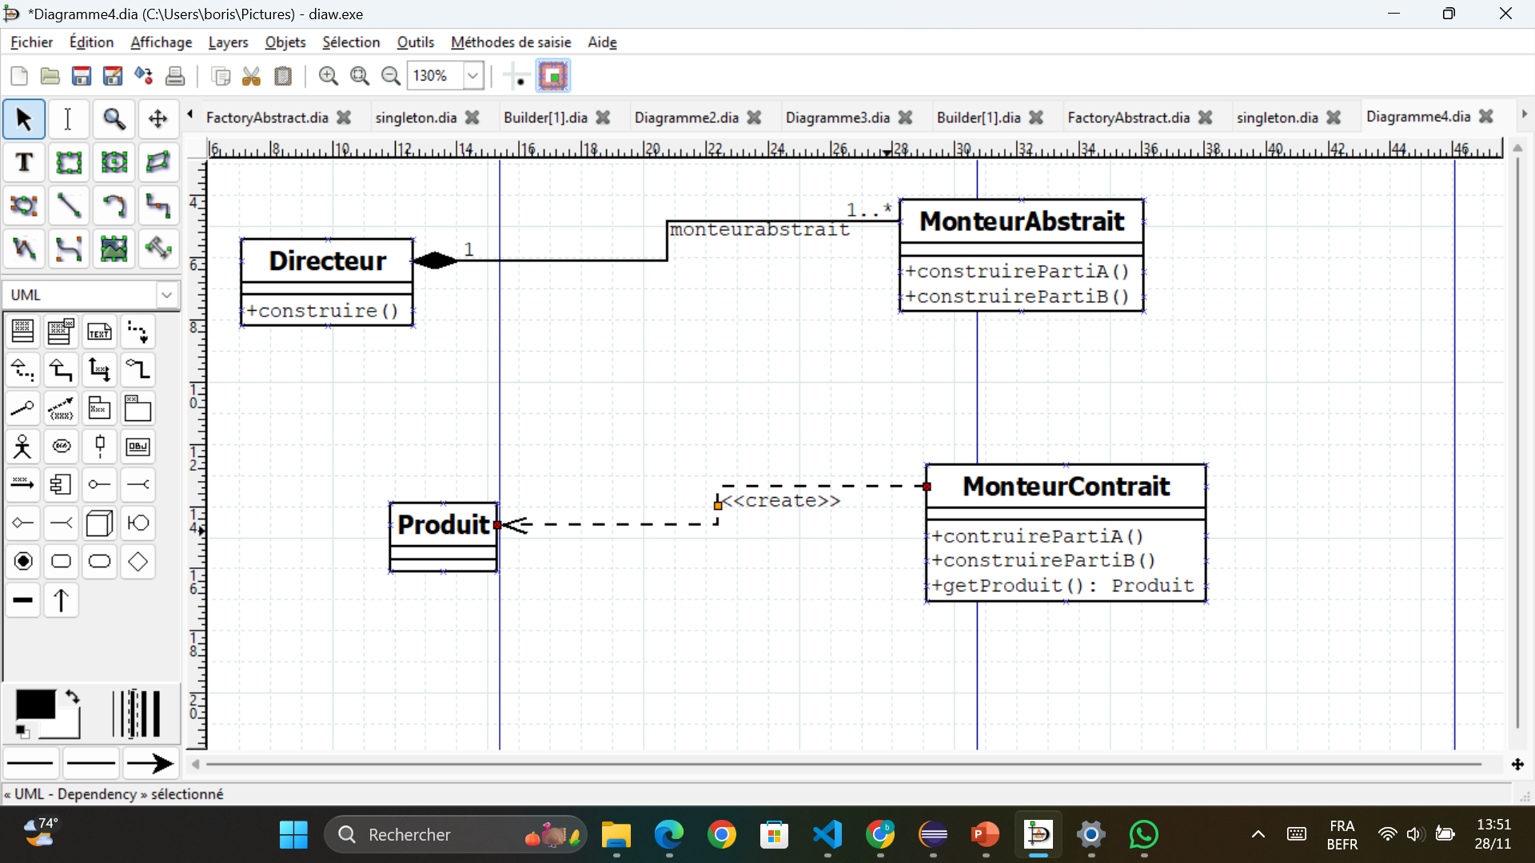
Presentation du patron builder

Slide 11
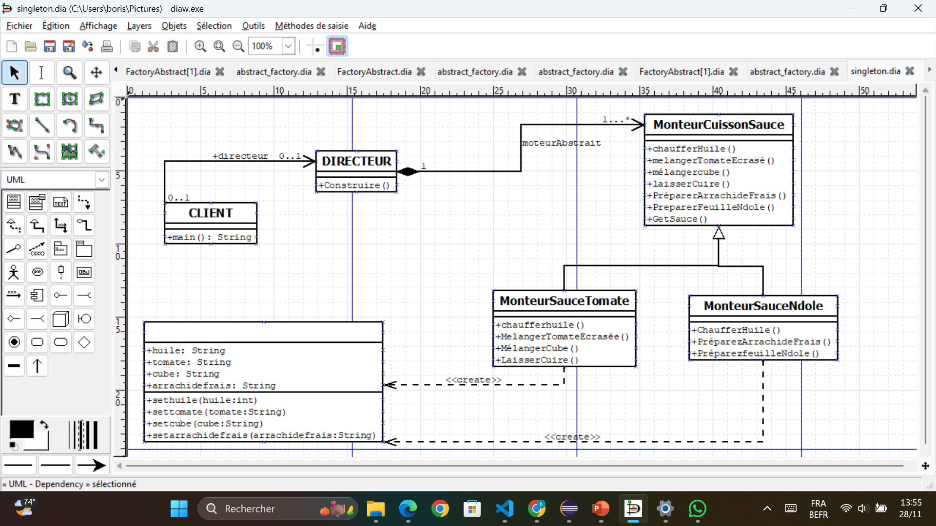
Patron builder d’une cuisson

Slide 12
Patron composite
Le patron de conception Composite (ou Composite Design Pattern) est un patron structurel qui permet de traiter de manière uniforme des objets simples et composés d'objets dans une structure arborescente. Ce patron est utilisé lorsque des objets doivent être organisés en une hiérarchie pour représenter des "parties" et des "composés" (ou des "feuilles" et des "nœuds").

Slide 13
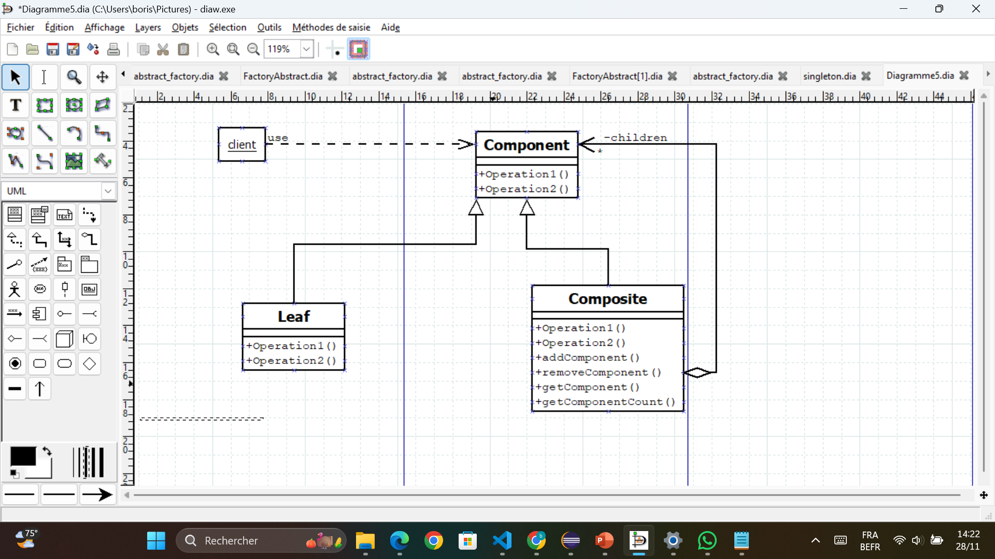
Patron composite structure generique

Slide 14
Patron composite exercice
On considère un système de gestion de fichiers. Ce système gère des dossiers(répertoires) et chaque répertoire peut contenir des sous répertoires (pouvant eux aussi contenir des sous répertoires) et des fichiers. Le système ne connait que 2 types de fichiers : les fichiers TXT et les fichiers PDF. Chaque élément du système de fichier est caractérisé par :
- Deux attributs : nom et type (txt, pdf, ou dossier)
- Des méthodes :
decrire : affiche le nom et le type de l’élément. Un dossier affiche en plus, la description de tous les éléments qu’il contient.
ajouter un élément à un autre
supprimer un élément d’un autreobtenir le ieme élément d’un autre

Slide 15
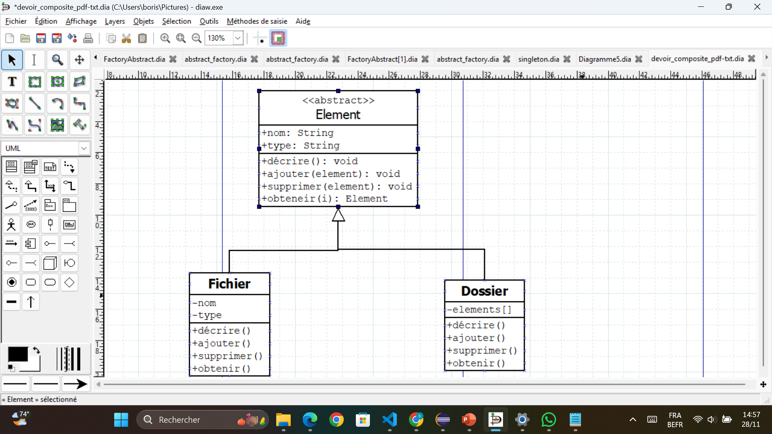
Structure composite de l’exercice

Slide 16
Exercice question
Quel est le patron de conception adapté pour ce problème ? Justifier
2. Donner sa structure générique et décrire les participants
3. Proposer une modélisation du problème à l’aide de ce patron
4. Donner le code Java de votre conception.

Slide 17
Réponse a l’exercice
1. Quel est le patron de conception adapté pour ce problème ? Justifier
Le patron de conception adapté pour ce problème est le patron Composite.
Justification :
Le patron Composite est utilisé lorsqu'on veut traiter de manière uniforme des objets simples (feuilles) et des objets composés (composites) qui contiennent d'autres objets. Dans le cas d'un système de gestion de fichiers, vous avez des éléments simples comme des fichiers (par exemple, des fichiers TXT ou PDF) et des éléments composites comme des dossiers, qui peuvent contenir d'autres dossiers et fichiers.

Slide 18
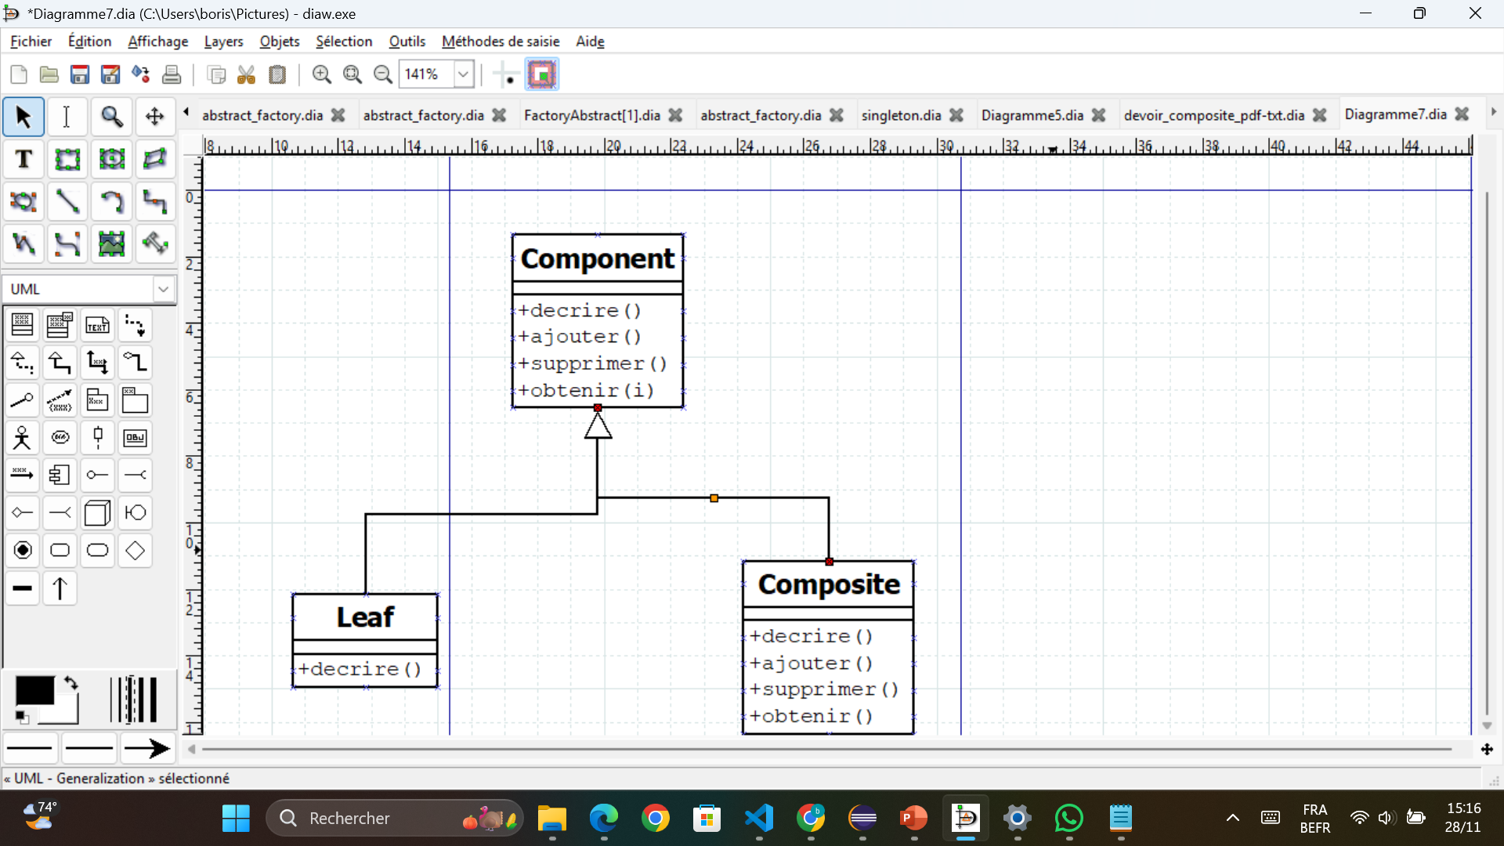
Suite exercice
2. Donner sa structure générique et décrire les participants

Slide 19
Suite exercice
3. Proposer une modélisation du problème à l’aide de ce patron
Voici la modélisation basée sur le patron Composite pour le système de gestion de fichiers : 1- élément component:
Attribut nom, type
Methode: décrire(), ajouter(), supprimer(), obtenir()
- fichier Leaf: représente un fichier(txt, pdf)
- dossier: composite: représente un dossier qui peut contenir d’autre fichier ou sous dossier

Slide 20
Suite exercice
4. Donner le code Java de votre conception

Slide 21
Patron adaptater
Le patron Adapter (ou Adapter Pattern) est un patron de conception structurel utilisé en programmation pour permettre à deux interfaces incompatibles de travailler ensemble. Il agit comme un convertisseur ou un adaptateur entre deux systèmes, en masquant leurs différences d'implémentation.

Slide 22
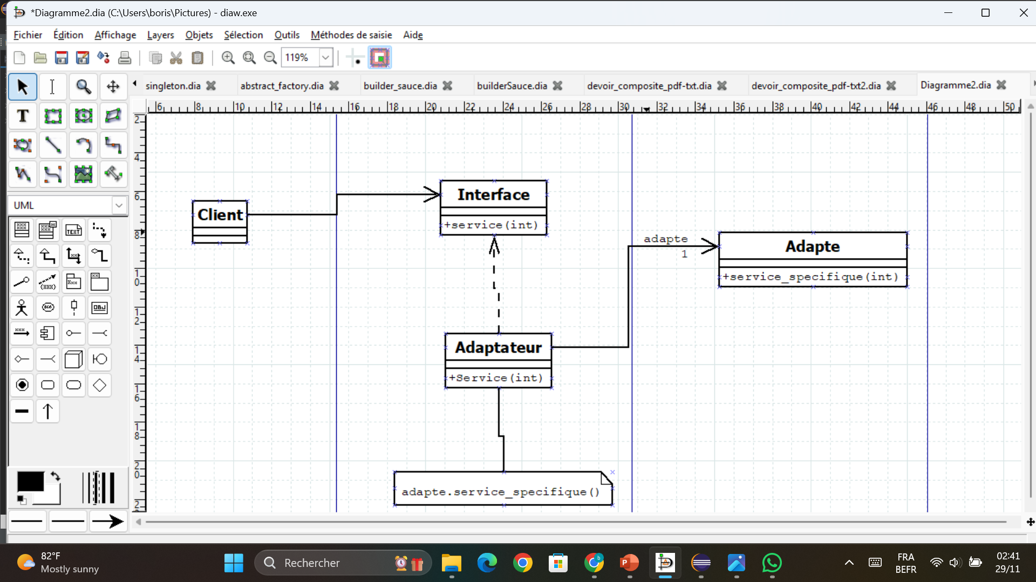
Structure generique adaptateur

Slide 23
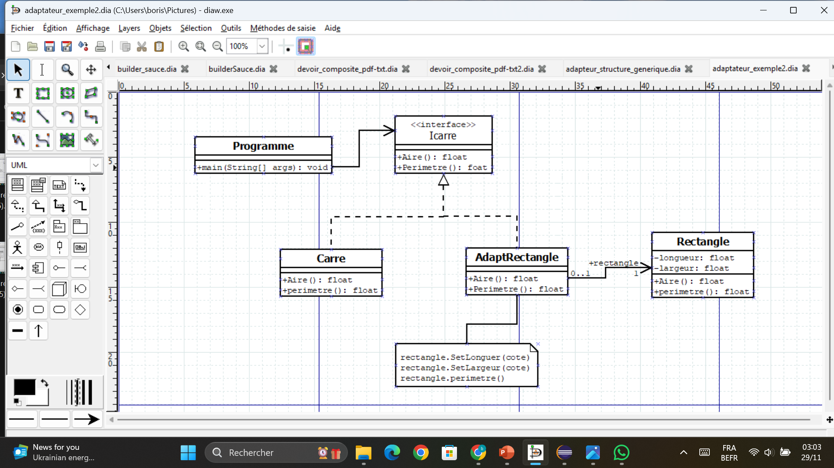
Adapter exemple 2

Slide 24
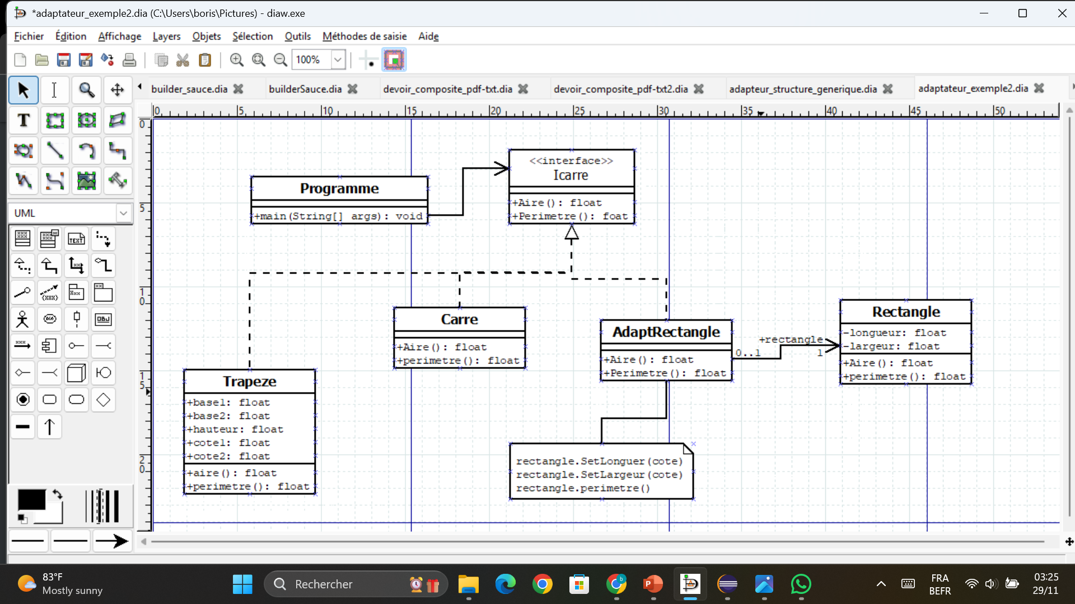
suite
Ajouter une classe à l’exemple 2 qui manipule les trapèzes : définir les paramètres du trapèze, calculer son périmètre et son aire.

